Slide 1




29 Novembre 2024
LE BUONE PRATICHE AMBIENTALI GENERANO SVILUPPO DEL TERRITORIO
Prof. Massimo Monteleone
(UniFG – Dipartimento DAFNE)

Slide 2
«TUTTO CIO’ CHE NOI CONSUMIAMO, LO PRODUCE LA NATURA.
TUTTO CIO’ CHE NOI PRODUCIAMO, CONSUMA LA NATURA»
(Hans Immler in «Economia della Natura»)
PRODUZIONE
CONSUMO
SMALTIMENTO
ESTRAZIONE DI RISORSE
ACCUMULO DI RIFIUTI
si genera
un vuoto
si genera
un pieno
OCCORRE FARLA FINITA CON UNA ECONOMIA «ESTRATTIVA»
TUTTA INCENTRATA SULL’USA E POI GETTA

Slide 3
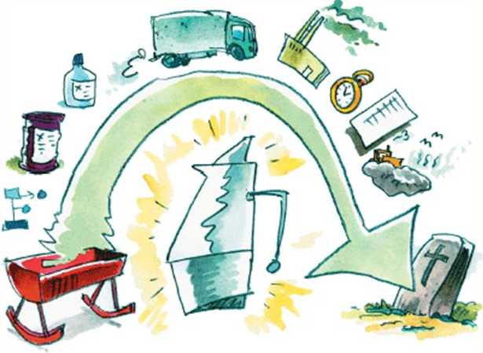
«from cradle to grave»
Economia lineare
Un'economia in cui le risorse non rinnovabili e a disponibilità limitata vengono estratte per realizzare prodotti che vengono consumati - generalmente non al massimo delle loro potenzialità - e poi buttati via (“take-make-waste”).
La locuzione “dalla culla alla bara” indica il ciclo di vita di un prodotto: dalla sua creazione fino al suo smaltimento
estrazione materia prima → lavorazione → fabbricazione merce → trasporto → distribuzione → utilizzo → dismissione → smaltimento come rifiuto

Slide 4
«TUTTO CIO’ CHE NOI CONSUMIAMO, LO PRODUCE LA NATURA.
TUTTO CIO’ CHE NOI PRODUCIAMO, CONSUMA LA NATURA»
(Hans Immler in «Economia della Natura»)
PRODUZIONE
CONSUMO
SMALTIMENTO
ESTRAZIONE DI RISORSE
ACCUMULO DI RIFIUTI
si genera
un vuoto
si genera
un pieno
RIPRISTINO DELLE RISORSE
Economia circolare
Si basa su tre principi, guidati da una progettazione d’insieme:
eliminare i rifiuti («zero waste») e l'inquinamento
far circolare prodotti e materiali (al loro massimo valore)
rigenerare la natura (imitandone processi e trasformazioni)

Slide 5
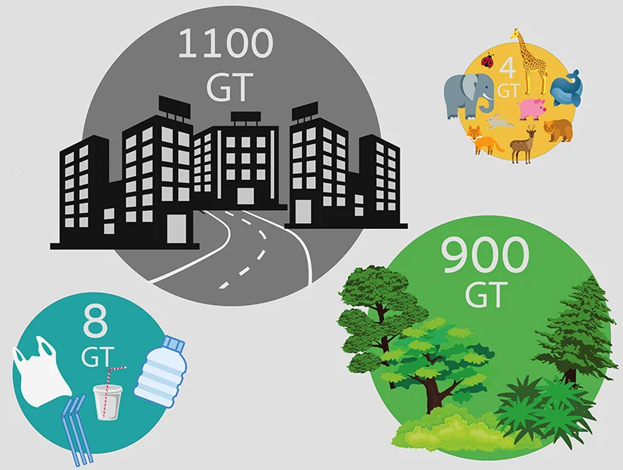
Nel 2020 la massa dei materiali prodotti dall’uomo ha superato la biomassa vivente, quella composta da tutto il mondo animale e vegetale

Slide 6
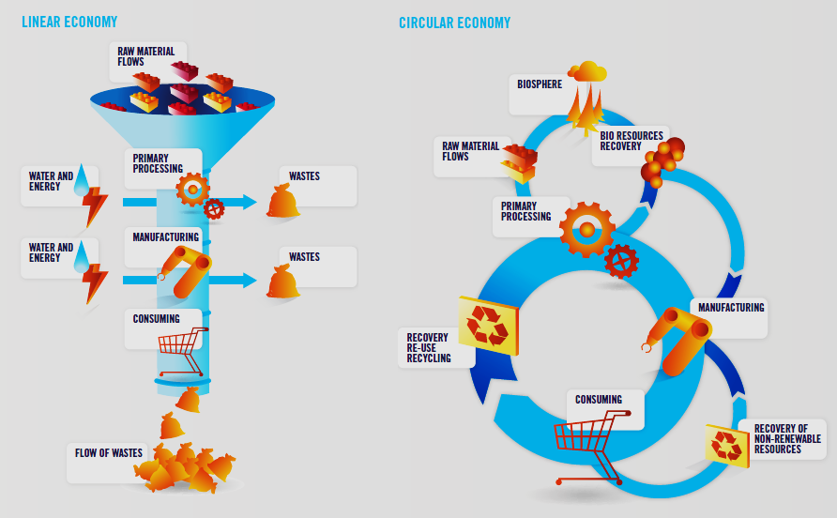
da un’economia “lineare” … ad un’economia “circolare”

Slide 7
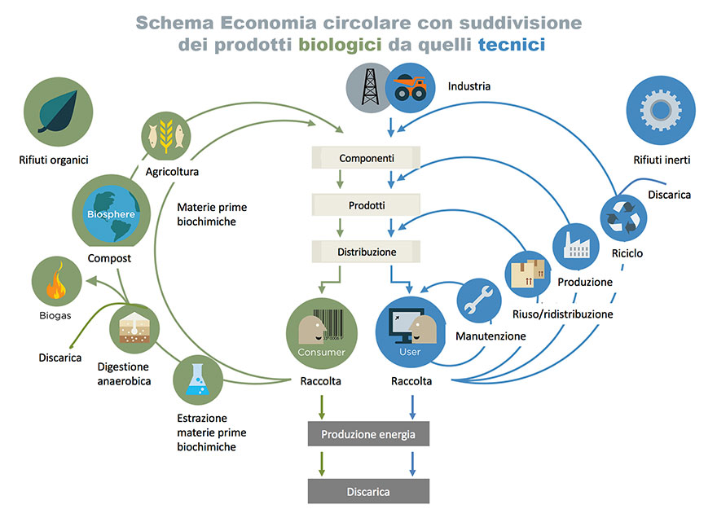
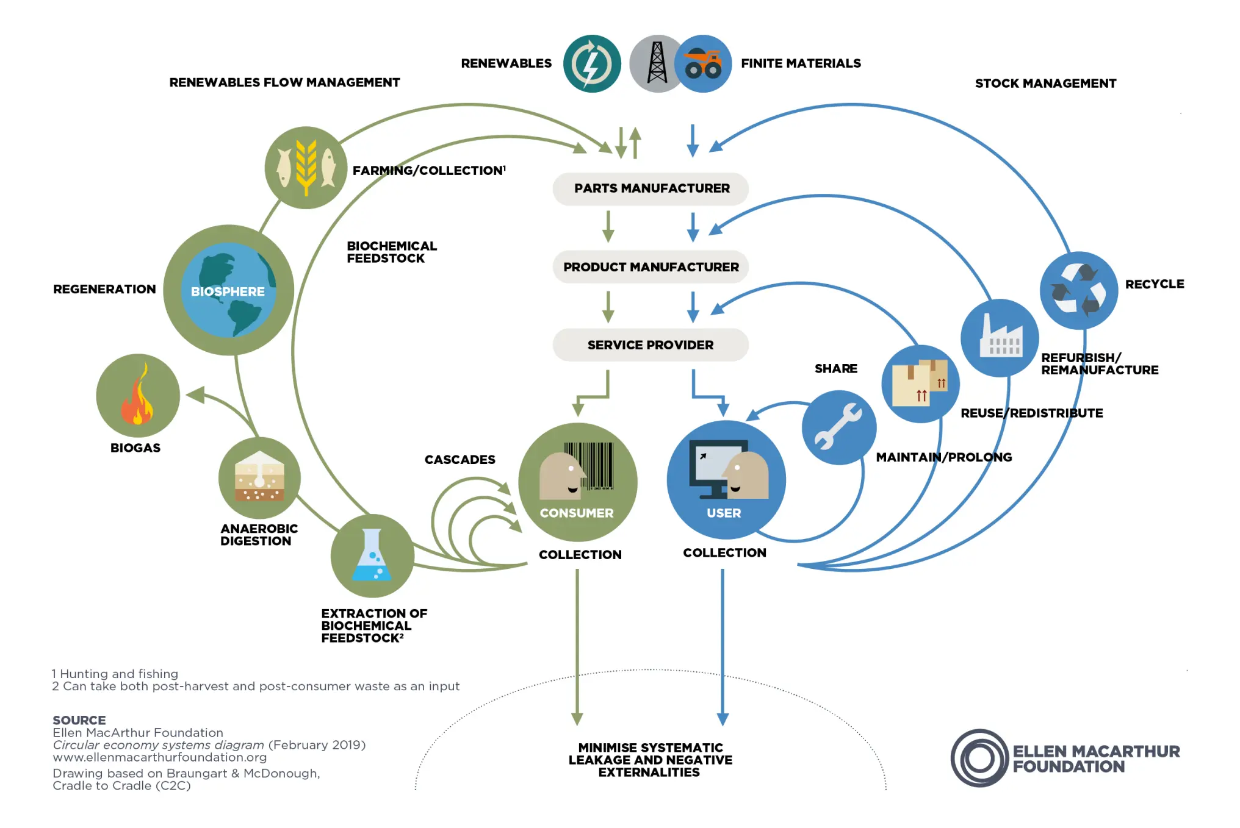
RIDURRE (PROLUNGARE)
RIUTILIZZARE
RICICLARE (RECUPERARE)
The butterfly diagram: visualizing the circular economy

Slide 8
flow chart dell’economia «circolare»

Slide 9
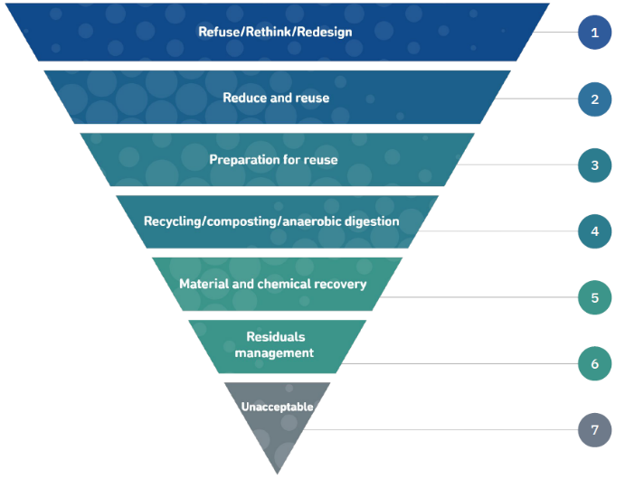


gerarchia strategica «zero waste»
dal possesso all’uso - il prodotto come servizio
prolungamento della vita utile (contro l’obsolescenza programmata)
rigenerazione destinata al riuso
«upcycling» per favorire i riciclaggio dei materiali
Waste disposal

Slide 10
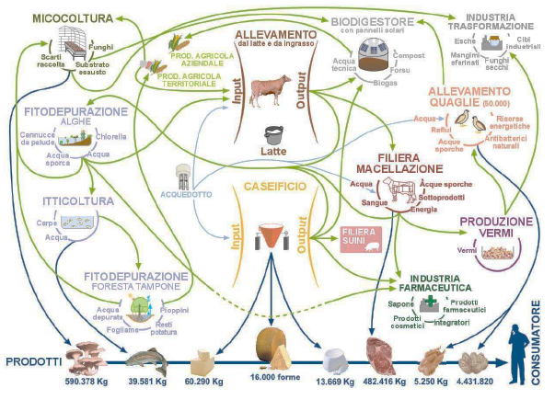
Luigi Bistagnino, Design Sistemico (2009)

Slide 11
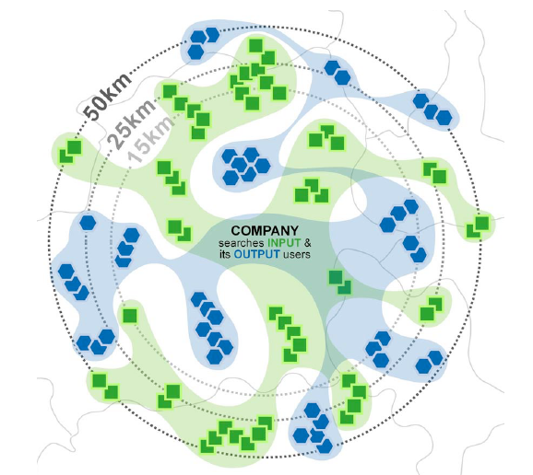
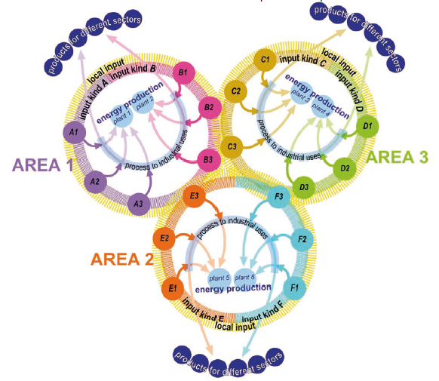
dal cerchio … alla rete
Bioregioni o biodistretti
Parchi produttivi e tecnologici
Aree Produttive Ecologicamente Attrezzate (APEA)
D Piano Paesaggistico Territoriale Regionale (APPEA)
Luigi Bistagnino,
Design Sistemico (2009)

Slide 12
TERRITORIO
URBANO-INDUST
TERRITORIO
AGRO-FOREST
TERRITORIO
(SEMI)NATURALE
IMPATTI: emissioni, rifiuti, scarichi
PRODUZIONE INDUSTRIALE
sistemi produttivi abiotici, apporto di energia ausiliaria
intensi processi di alterazione, inquinamento, generazione di scarichi e rifiuti
PROD. AGRICOLA
sistemi produttivi biotici ma non maturi
energia nativa ed ausiliaria
elevata prod. ma equilibrio instabil
parziale processi di depurazione
EQUILIBRIO
BIOLOGICO
ecosistemi maturi
energia nativa
autoregolazione e stabilizzazione
cicli di materia chiusi
biofiltrazione e depurazione
RISORSE: alimenti e rinnovo dei fattori ambientali

Slide 13
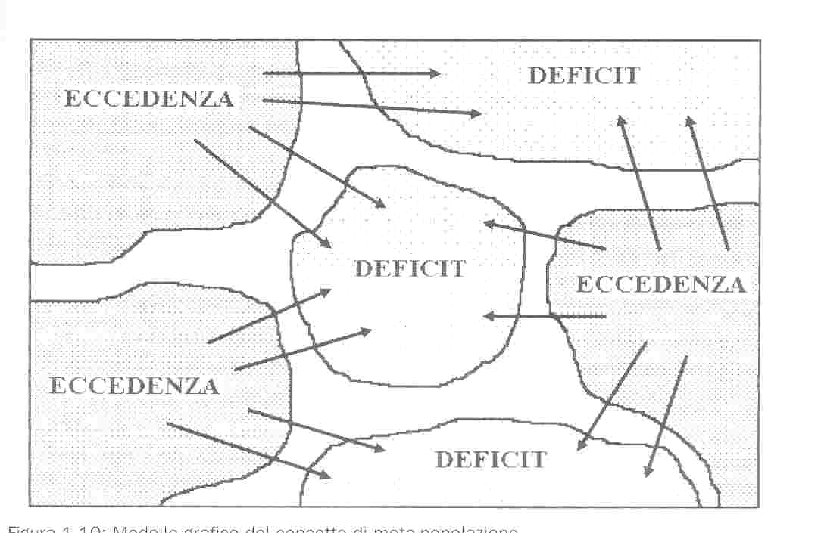
Criteri di gestione/pianificazione

Slide 14
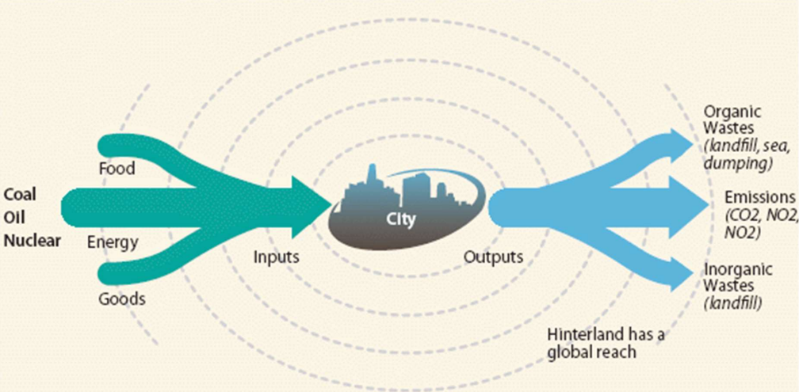
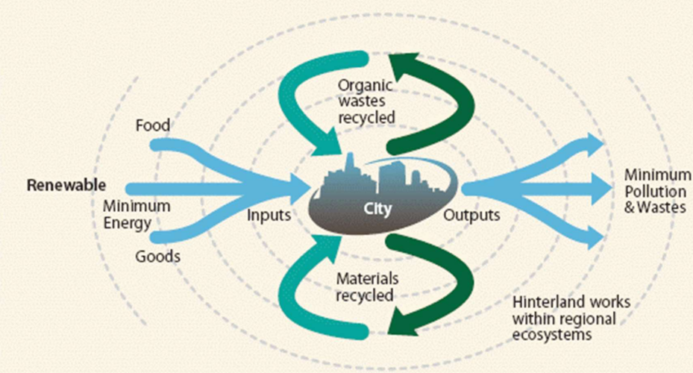
IL METABOLISMO URBANO:
la città come un macro-organismo vivente
le città (come tutti i sistemi viventi) sono sistemi termodinamici «dissipativi»
sistemi funzionalmente “aperti”, ossia scambiano materia ed energia con l’esterno (la materia circola, l’energia fluisce e si “dissipa”)
permangono in uno stato stazionario lontano dall’equilibrio (la condizione di equilibrio implica l’arresto di ogni processo)
variazioni nel flusso entropico possono determinare l’evolversi del sistema verso nuove forme di organizzazione
Le città a metabolismo circolare riducono i consumi, le emissioni, i rifiuti, riciclano e massimizzano le energie rinnovabili

Slide 15
Le città oltre i limiti della «Capacità di Carico» …
La carrying capacity si riferisce al numero di persone che possono essere sostenute nel complesso delle loro esigenze, in una determinata area, entro i limiti delle risorse naturali, senza degradare l'ambiente naturale per le generazioni presenti e future

Slide 16
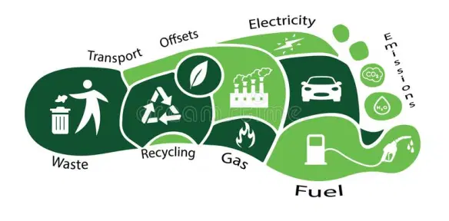
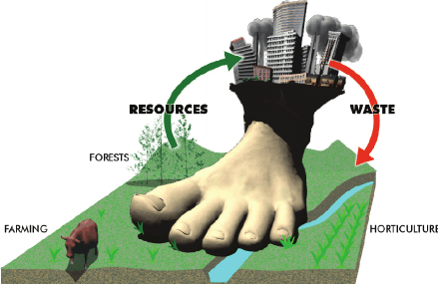
… ed il concetto di «ecological footprint»
L'impronta ecologica misura l'area biologicamente produttiva di mare e di terra necessaria a rigenerare le risorse consumate da una popolazione umana e ad assorbire i rifiuti prodotti

Slide 17


L’IMPRONTA ECOLOGICA DEGLI ITALIANI
L'impronta ecologica di un italiano, ossia l'area necessaria a provvedere a ciò che ciascuno di noi consuma o scarta come rifiuto, è di 4,4 ettari globali
Se tutti i terrestri seguissero lo stile di vita degli abitanti dell'Italia, avremmo bisogno di 2,72 Terre per soddisfare le nostre esigenze complessive

Slide 18
CRITERI DI GESTIONE DELLE RISORSE
1. Criterio di sostenibilità ecologica:
il tasso di utilizzazione della risorsa nell’ambito del sistema deve essere commisurato al suo tasso di naturale rigenerazione
2. Criterio di compatibilità ambientale:
le modalità di utilizzazione della risorsa non devono alterare le caratteristiche fisiche, chimiche e biologiche all’esterno del sistema provocando inquinamento
Massimo Monteleone Unifg, 19/09/2024

Slide 19
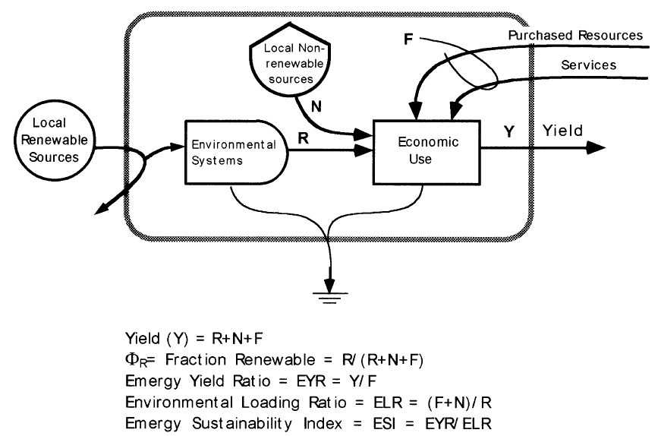
Analisi eMergetica (H. T. Odum) ed indicatori eMergy
Applicare indici di circolarità dei flussi di materiali. Misurano il contributo dei materiali riciclati internamente al sistema rispetto all'uso complessivo delle risorse.
Il tasso di circolarità è la quota di risorse materiali utilizzate nei processi del sistema che provengono da materiali riciclati internamente, risparmiando così l'estrazione di materie prime

Slide 21
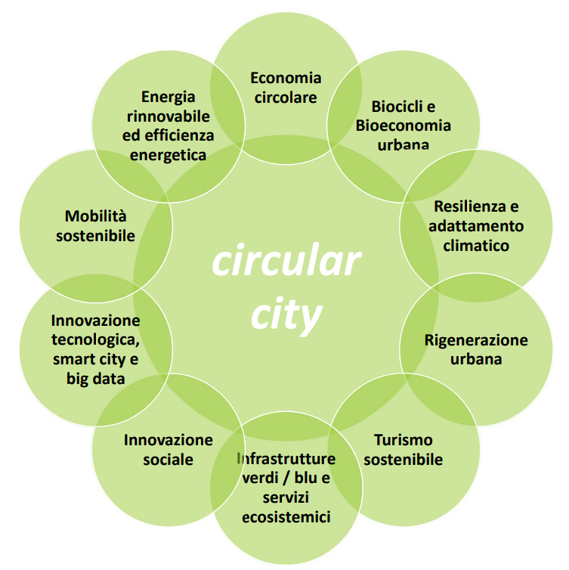
Ambiti della sostenibilità urbana
Acqua: acquedotti ed approvvigionamento idrico, depurazione, deflusso delle acque meteoriche, ecc.
Mobilità: viabilità motorizzata, trasporto pubblico, viabilità dolce, mobilità elettrica, ecc.
Materia: gestione integrata del ciclo dei rifiuti, processi “end of waste” e processi di recupero dei rifiuti, gestione di specifiche categorie di rifiuti di tipo urbano, ecc.
Verde e territorio: conversione di aree urbane a verde, gestione del verde urbano
Agricoltura: agricoltura a piccola scala ed agricoltura sociale in contesto urbano e periurbano, mercati ed approvvigionamenti alimentari, food policy, gestione degli scarti e delle eccedenze alimentari, educazione alimentare, ecc.
Energia: implementazione di forme di energia rinnovabili in un contesto urbano, efficientamento energetico, modelli di consumo ed autoproduzione energetica, smart grid, comunità energetiche rinnovabili (CER)

Slide 22
European Green Capital – EU, 2024
ECO-INNOVATION AND SUSTAINABLE EMPLYMENT
ENERGY PERFORMANCE
INTEGRATED ENVIRONMENTAL MANAGEMENT
Sono in tutto 70 indicatori

Slide 23
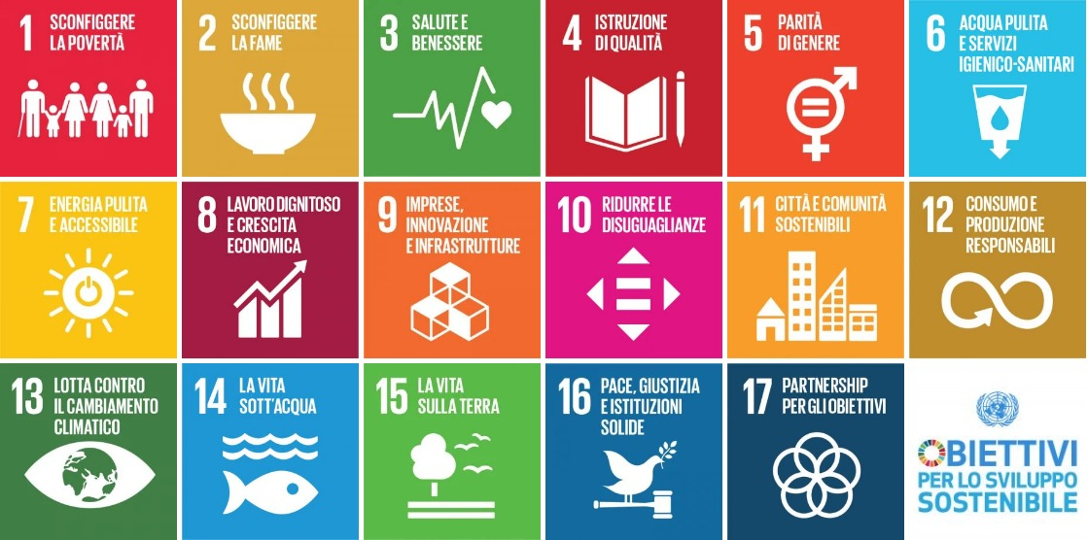
Sustainable Development Goals (SDGs)
Elenco dei 17 Obiettivi di sviluppo sostenibile (SDGs) che, insieme ai169 Target che li sostanziano, sono stati approvati dalle Nazioni Unite, interconnessi tra loro, da raggiungere entro il 2030, come definito nell’Agenda globale per lo sviluppo sostenibile.

Slide 24
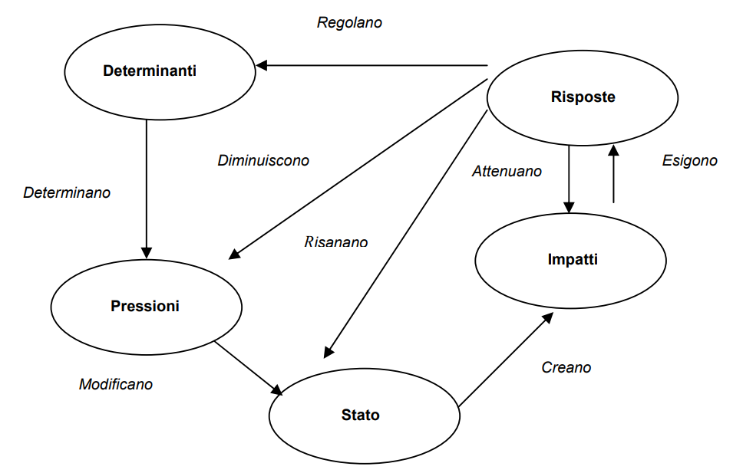
Il funzionamento del modello DPSIR

Slide 25

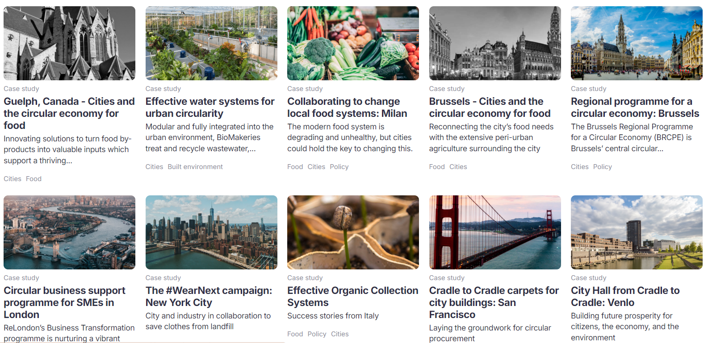

Slide 26
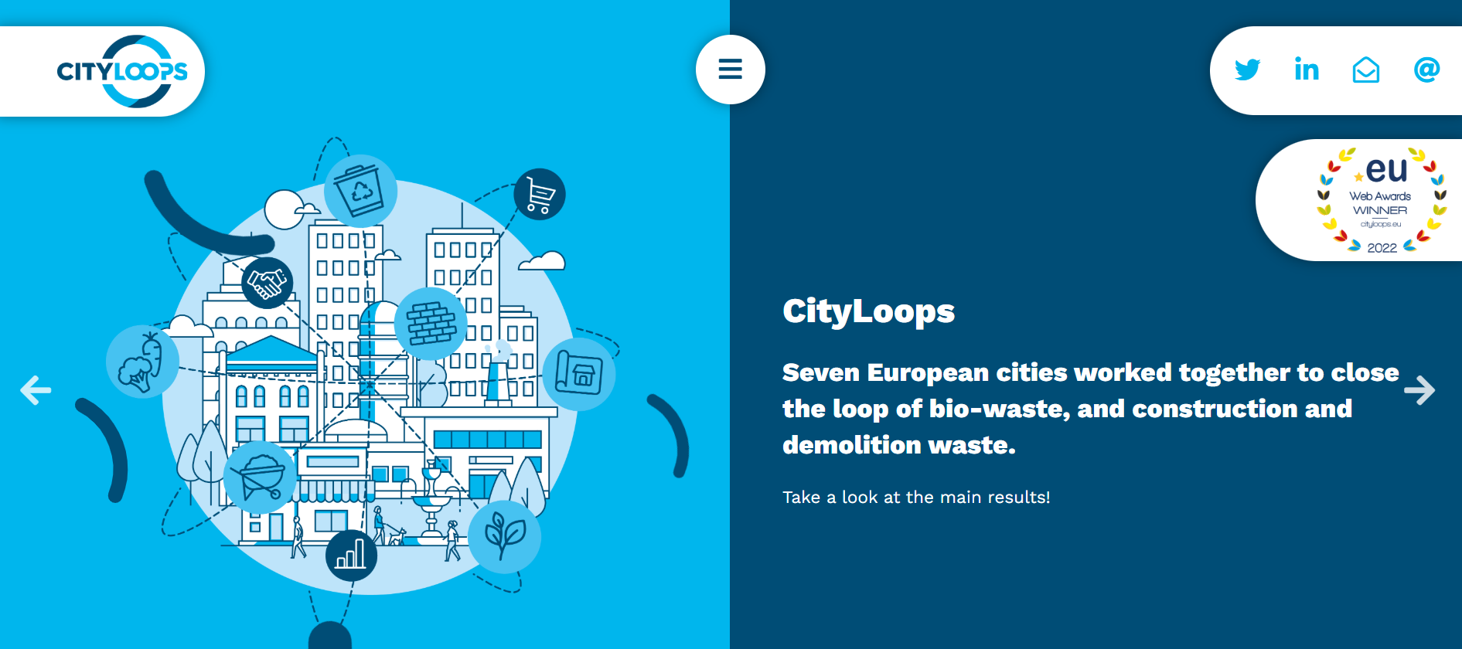

Slide 27

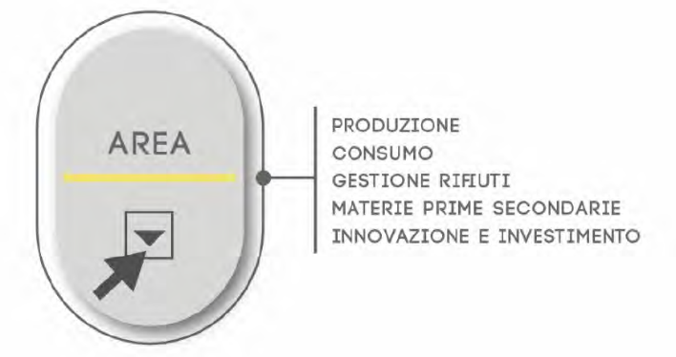
Piattaforma italiana degli attori per l’economia circolare
Italian Circular Economy Stakeholder Platform (ICESP)
è possibile trovare una panoramica delle buone pratiche di economia circolare, sviluppate dagli stakeholder del territorio nazionale (aziende, associazioni, istituzioni), impegnati in percorsi orientati alla chiusura dei cicli nei sistemi industriali, urbani e territoriali ed alla prevenzione e valorizzazione delle risorse ad ogni livello della catena del valore.
Gli elementi che caratterizzano le buone pratiche sono:
il carattere innovativo, ovvero la capacità di produrre soluzioni nuove o che interpretino in modo creativo soluzioni già sperimentate
la trasferibilità
la replicabilità vale a dire la possibilità di riprodurre alcuni aspetti del modello proposto in altri contesti o applicarli alla risoluzione di altri problemi

Slide 29
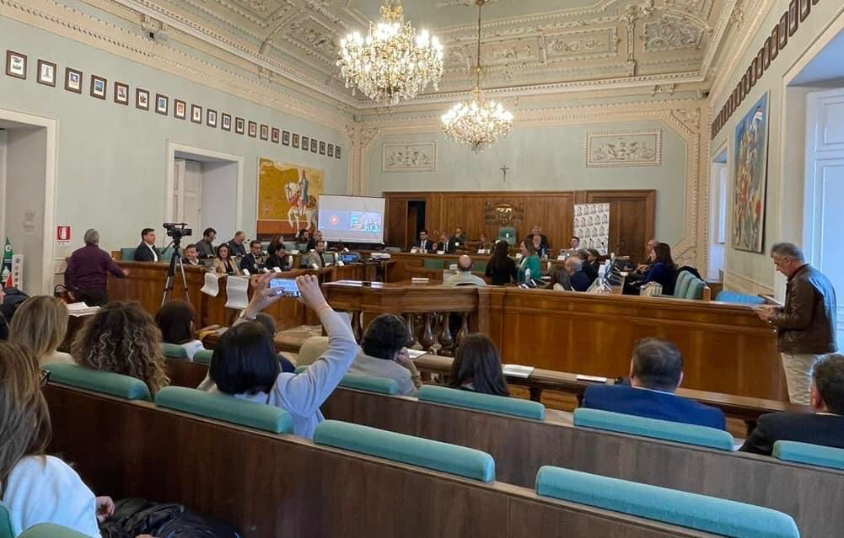

18 Novembre 2023 La Provincia di Foggia è comunità sostenibile

Slide 30
Riepilogo: linee d’indirizzo (1)
Maturare una visione, saperla trasmettere e comunicarla, infondere coinvolgimento ed adesione da parte dei cittadini
Elaborare un piano strategico, tradurlo in una pluralità di programmi operativi ad esso innestati, definire una tempistica (road map) di quanto va realizzato, secondo priorità e propedeuticità, considerando le risorse disponibili
Tutti (amministratori e cittadini, organizzazioni professionali, categorie produttive e datoriali, associazioni) debbono avere consapevolezza del piano e dei tempi di realizzazione, secondo criteri di trasparenza amministrativa e di co-pianificazione e co-progettazione ai processi

Slide 31
Riepilogo: linee d’indirizzo (2)
Misurare le condizioni di partenza e monitorare i progressi ad ogni istante adottando un set di indicatori di sostenibilità urbana efficienti ed agili così come modelli interpretativi (es. DPSIR) che consentano di valutare e decidere consapevolmente
Avvalersi delle migliori competenze, tecniche ed organizzative, stipulare alleanze con le categorie imprenditoriali più avanzate, della città ed oltre, attraverso forme di partenariato pubblico-privato
Aderire ad una rete di comuni ed enti amministrativi per acquisire esperienze innovative, analisi di casi studio, condivisione di buone pratiche (ambientali, economiche, sociali ed istituzionali), un network di servizi e partnership utili alle amministrazioni locali a supporto del processo di transizione

Slide 32
29 Novembre 2024
LE BUONE PRATICHE AMBIENTALI GENERANO SVILUPPO DEL TERRITORIO
Prof. Massimo Monteleone
(UniFG – Dipartimento DAFNE)

